Slide 1
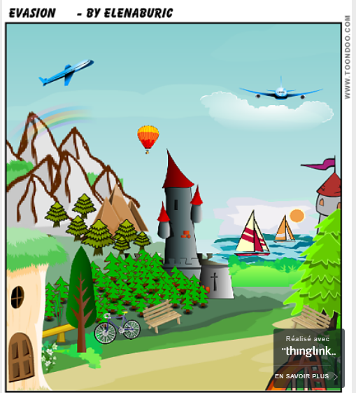
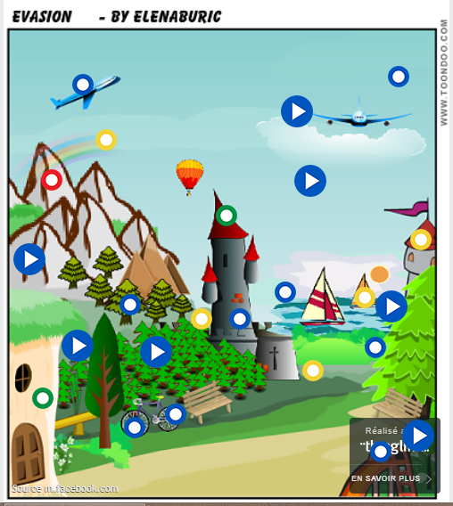
Comptines, chansons, jeux et films pour les vacances
https://www.thinglink.com/scene/671613268002865154?buttonSource=viewLimits

Slide 2
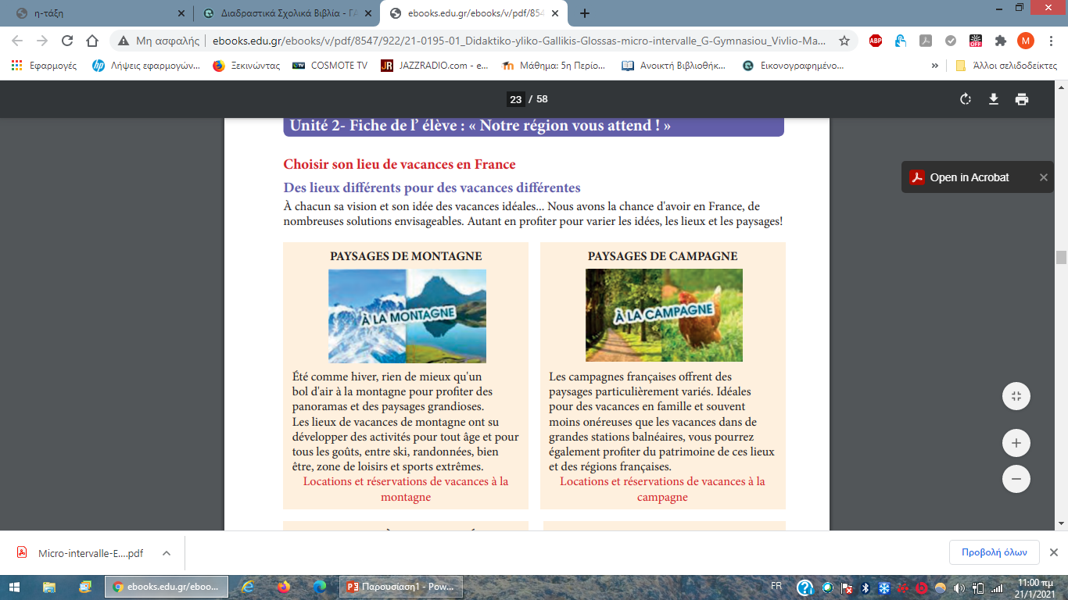

Slide 3
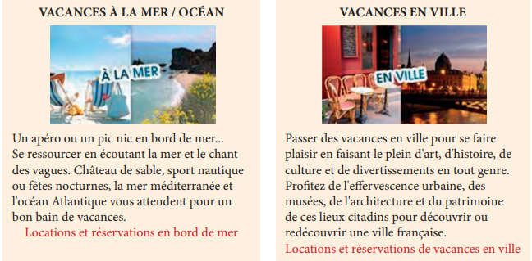

Slide 4
Quel lieu de vacances en France vous choisissez et pourquoi?
Ποιο μέρος διακοπών (βουνό, θάλασσα, εξοχή, πόλη) διαλέγετε στην Γαλλία και γιατί;
Γράψτε την γνώμη σας στα γαλλικά (50 λέξεις περίπου ή και παραπάνω) παίρνοντας ιδέες από τα 4 κείμενα στη σελ.22 του βιβλίου σας (διαφάνειες 1,2) και από τις διαφάνειες: 4, 5, ,6, 7, 8 αυτής της παρουσίασης και στείλτε την με μήνυμα στο eclass.

Slide 5
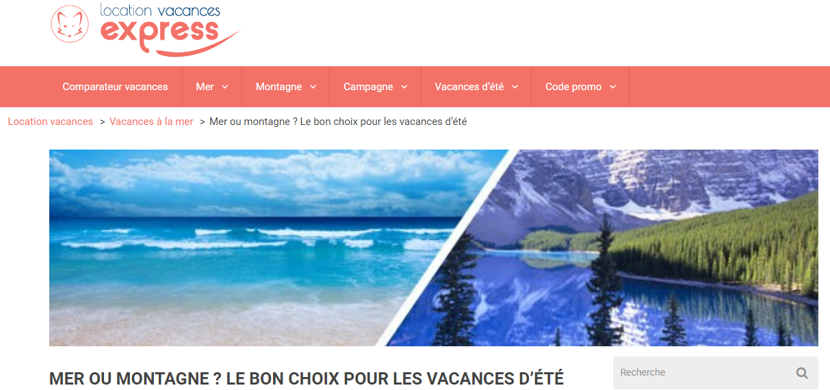
https://www.location-vacances-express.com/guide/mer-ou-montagne

Slide 6
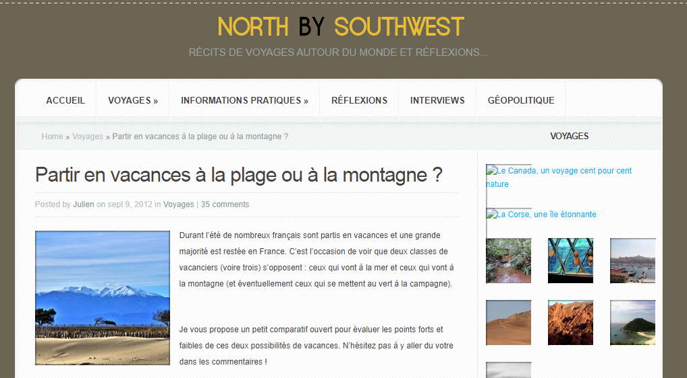
Partir en vacances à la plage ou à la montagne ?
https://northbysouthwest.fr/2012/09/partir-en-vacances-a-la-plage-ou-a-la-montagne/

Slide 7
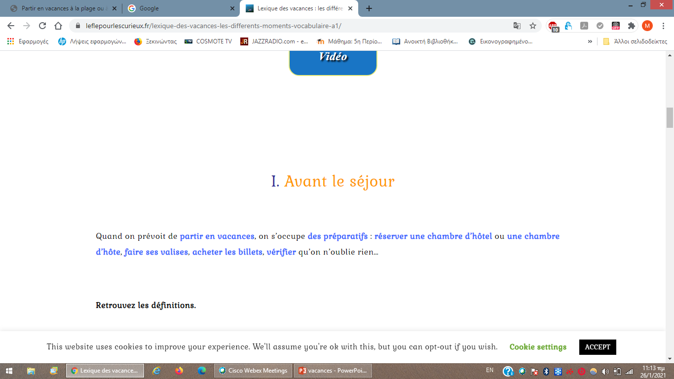
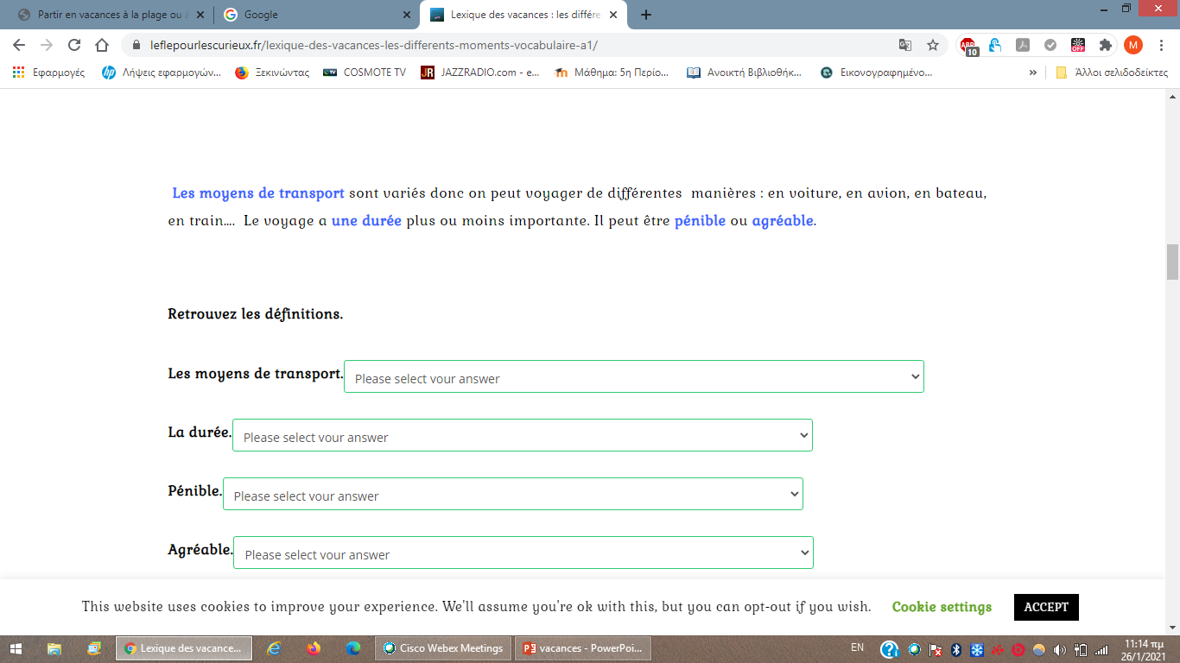
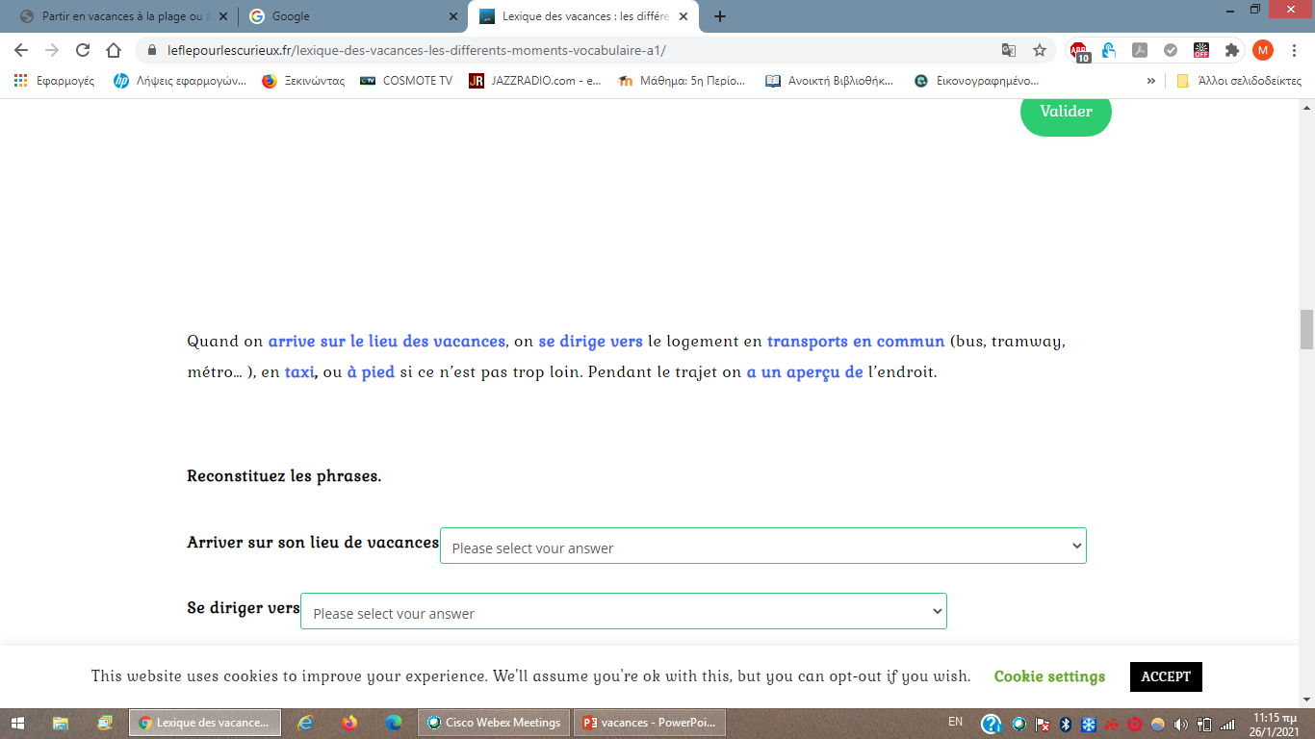
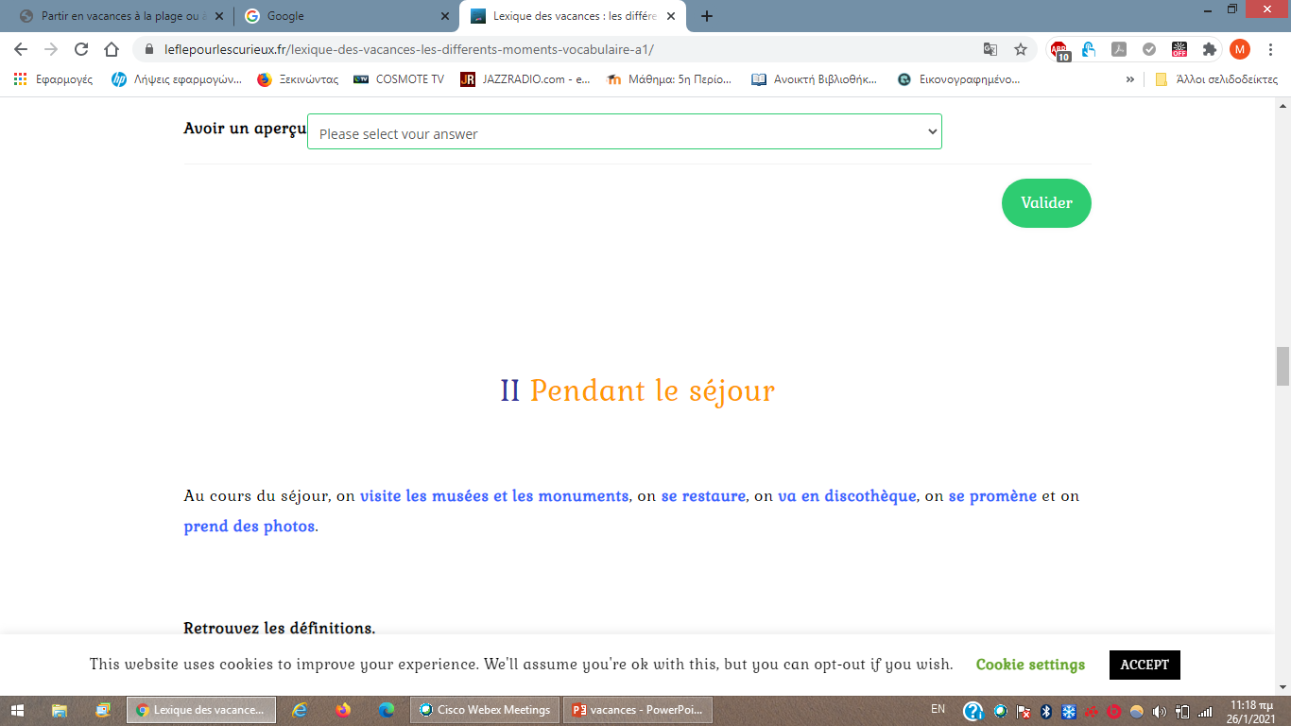
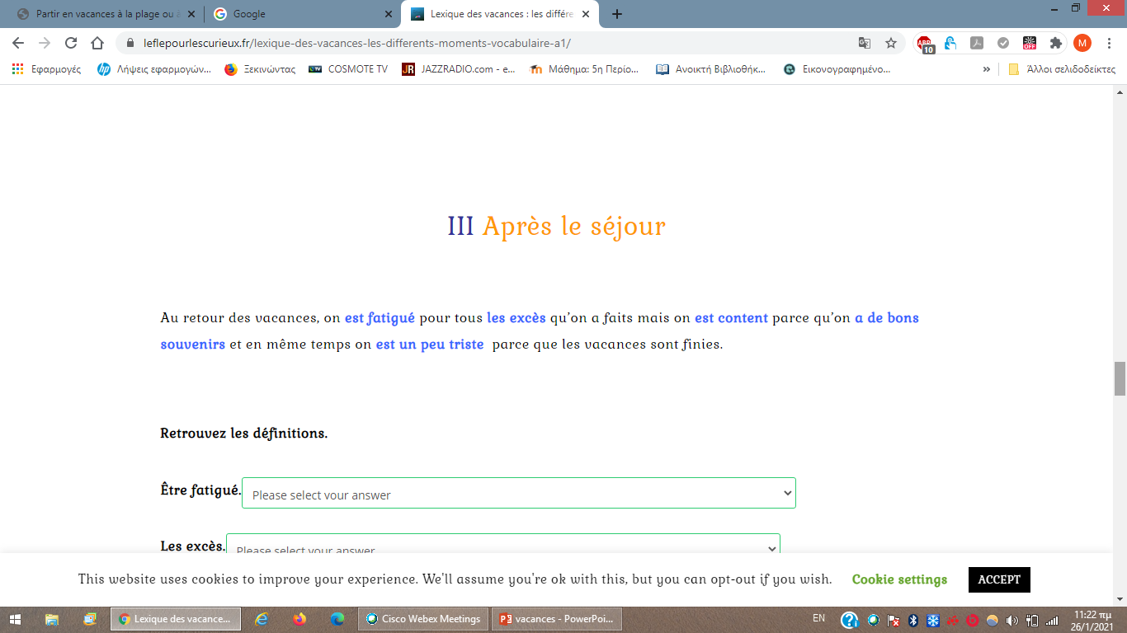
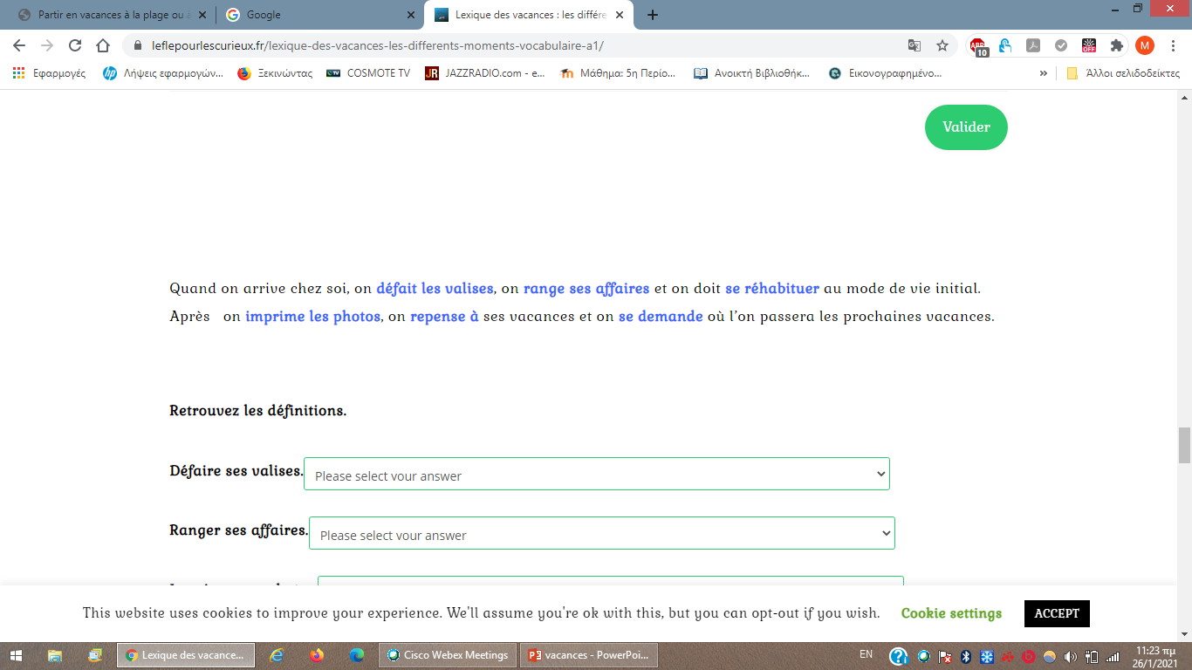
Pendant les vacances vol1
Vocabulaire important!!!
Pendant les vacances vol2
https://www.youtube.com/watch?v=LEwmjXQJzb0
https://www.youtube.com/watch?v=RDXts4Jvu5s

Slide 8
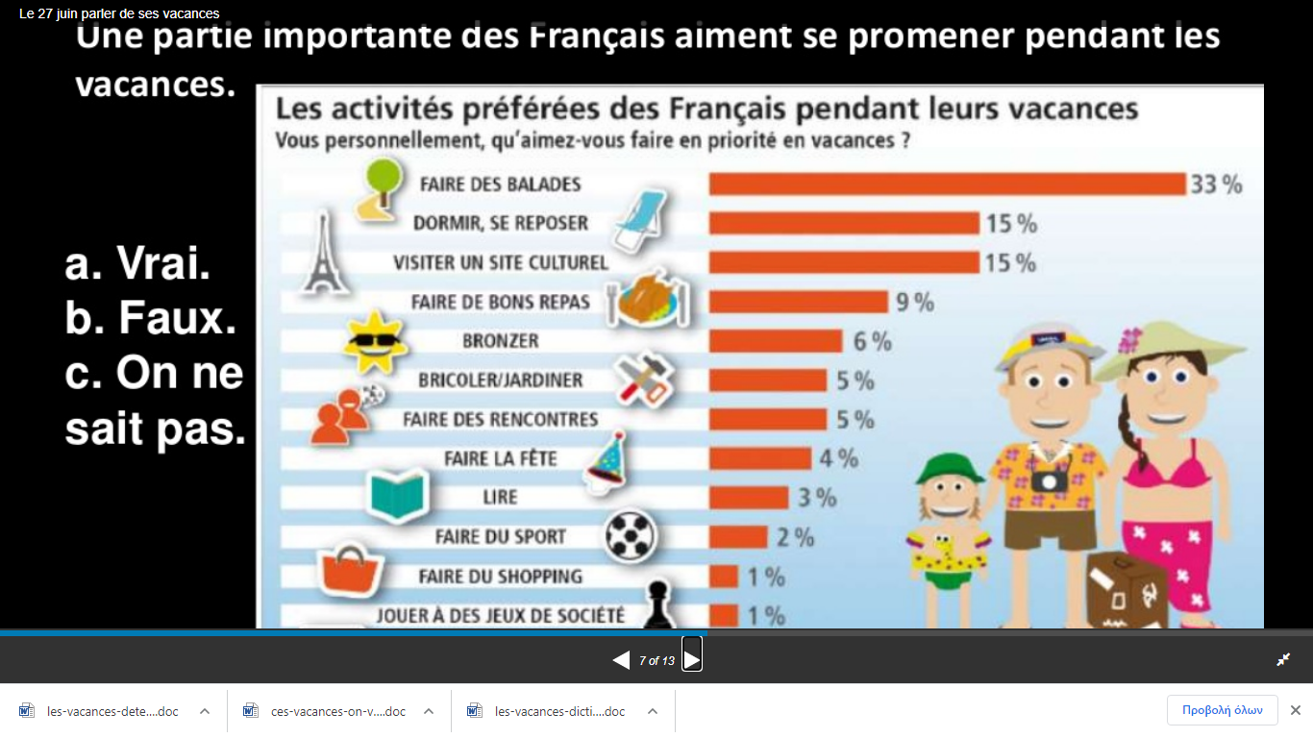

Slide 9
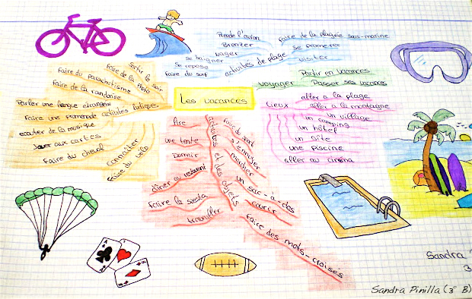

Slide 10
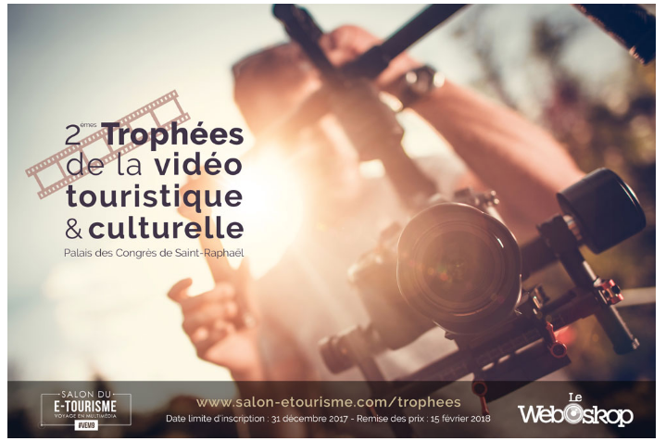
LES 12 VIDEOS NOMINÉES POUR LES GRANDS PRIX SONT…
https://www.salon-etourisme.com/trophees-video-touristique-culturelle/
VLOG 9 - SAINT-MALO & LE MONT-SAINT-MICHEL
https://www.youtube.com/watch?v=WDQqDOXAUIM&feature=emb_logo
10 Best Places to Visit in France - Travel Video
https://www.youtube.com/watch?v=zTjnQ0XlAc4

Slide 11
Vacances en ville…
Office du Tourisme de Paris
https://www.youtube.com/watch?v=B-8fXb8tts0
Paris (Mairie de Paris - Réalisation Jalil Lespert)
https://www.youtube.com/watch?v=yV2HSv-dwEI
Bonjour Paris | A Hyper-Lapse Film by Tyler Fairbank
https://www.youtube.com/watch?v=mOR6jLS2cto
Paris en une minute : visite de la ville de l'amour
https://www.youtube.com/watch?v=-d0ZFJ2gpOo

Slide 12
Quelles vidéos vous choisissez et pourquoi?
Ποιο βίντεο επιλέγετε και γιατί;
Με στόχο την επαφή σας με αυθεντικό οπτικοακουστικό υλικό στο θέμα της ενότητάς μας, μπείτε στις 3 παρακάτω διευθύνσεις (διαφάνειες 13, 14, 15) και επιλέξτε ένα βίντεο από την κάθε μια:
https://apprendre.tv5monde.com/fr/exercices/ca-bouge-en-france?field_niveau_tid=20
https://apprendre.tv5monde.com/fr/exercices/tourisme-en-france
https://apprendre.tv5monde.com/fr/exercices/cosmopolite
Καταγράψτε τους τίτλους των βίντεο που επιλέξατε, αιτιολογήστε την επιλογή σας (στα ελληνικά ή στα γαλλικά) και στείλτε την με μήνυμα στο eclass.

Slide 13
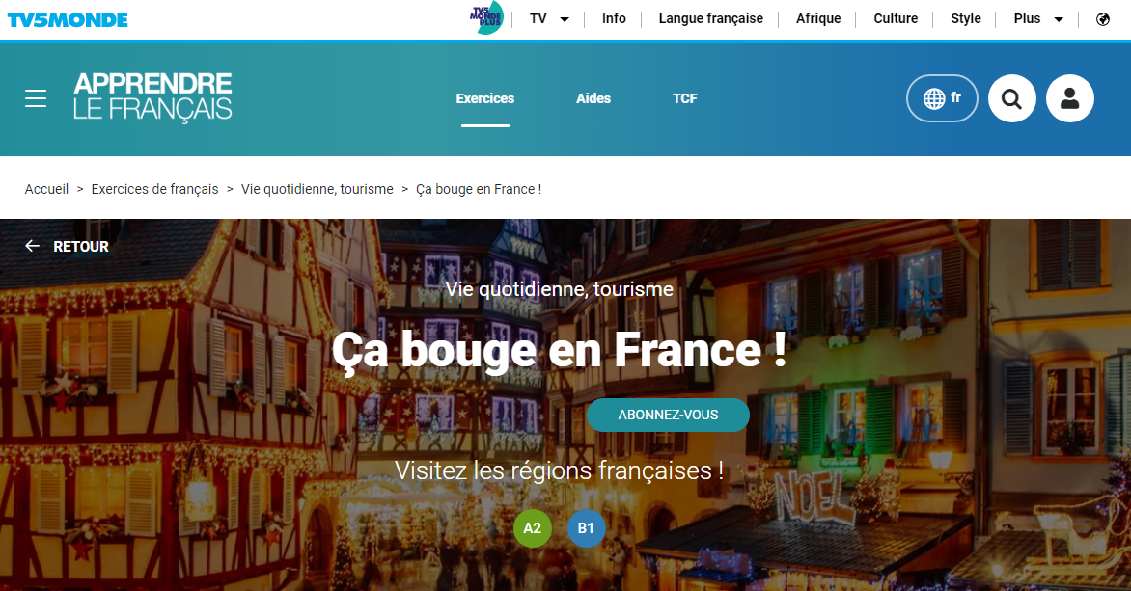
https://apprendre.tv5monde.com/fr/exercices/ca-bouge-en-france?field_niveau_tid=20

Slide 14
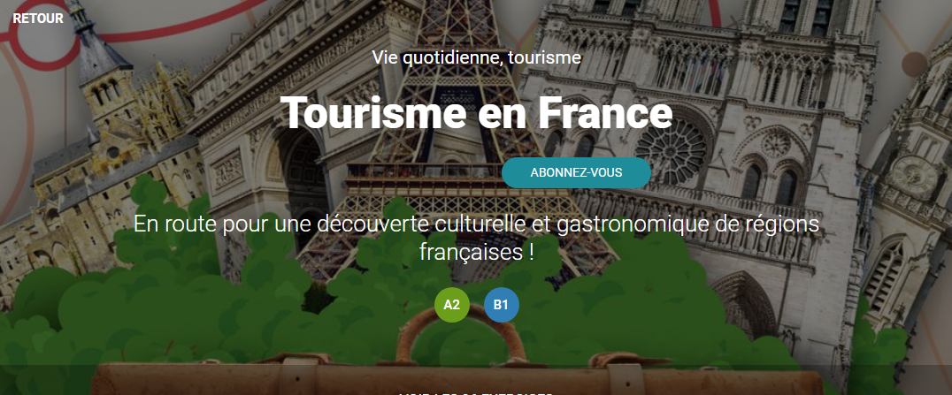
https://apprendre.tv5monde.com/fr/exercices/tourisme-en-france
https://apprendre.tv5monde.com/fr/exercices/cosmopolite

Slide 15
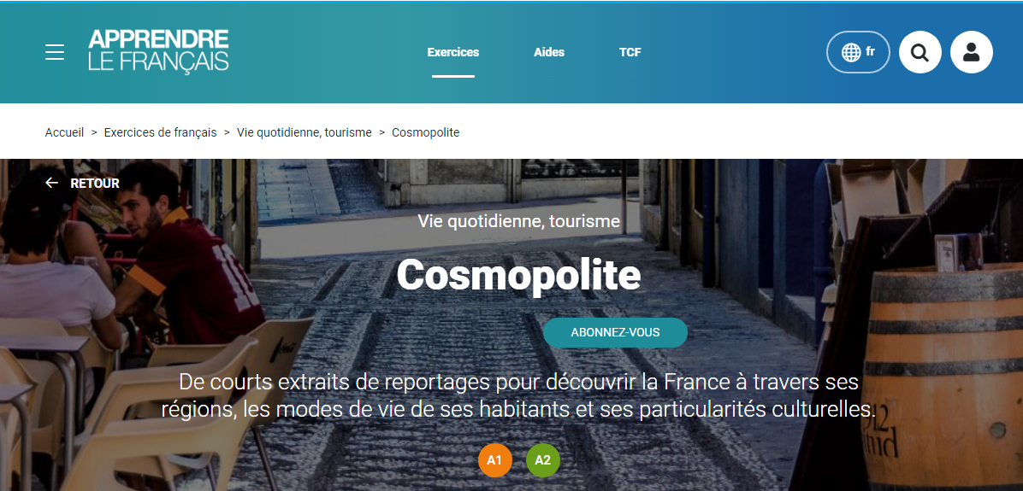
https://apprendre.tv5monde.com/fr/exercices/cosmopolite

Slide 16
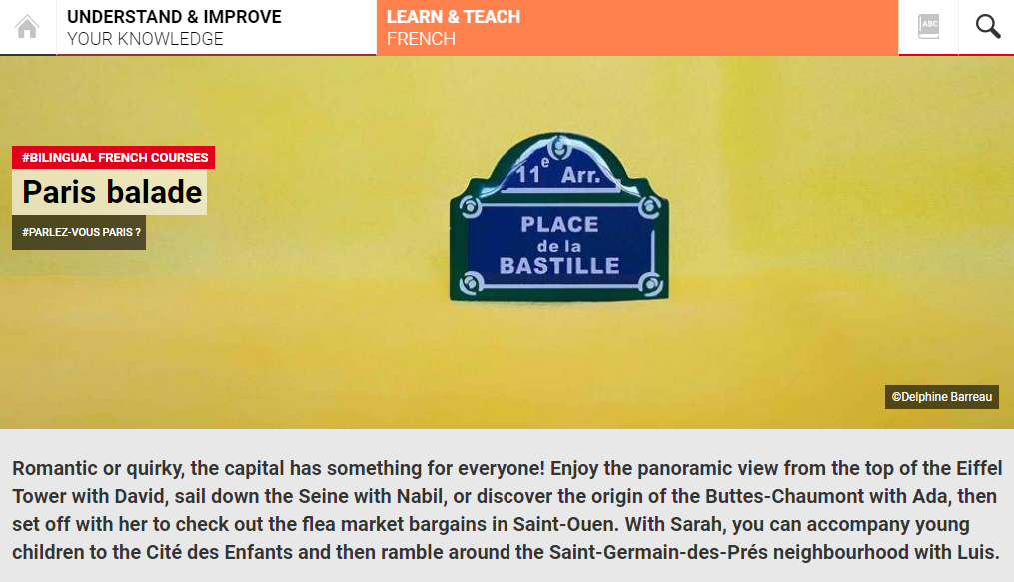
https://savoirs.rfi.fr/en/paris-balade

Slide 17
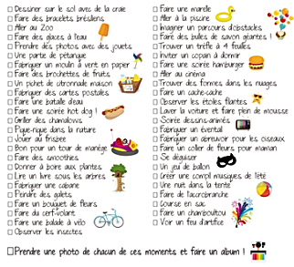


Slide 18
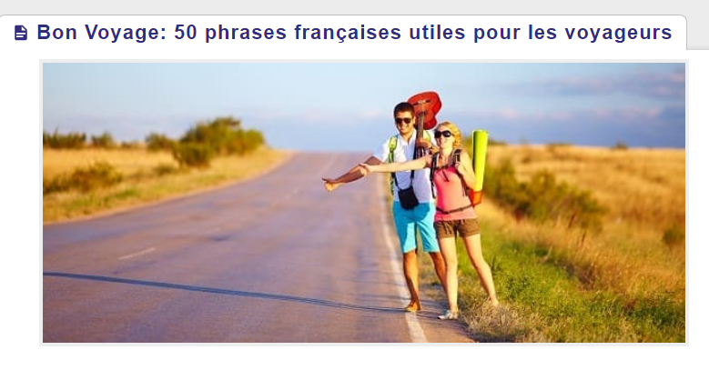
https://www.languefr.net/2017/12/bon-voyage-50-phrases-francaises-utiles.html?fullpost

Slide 19
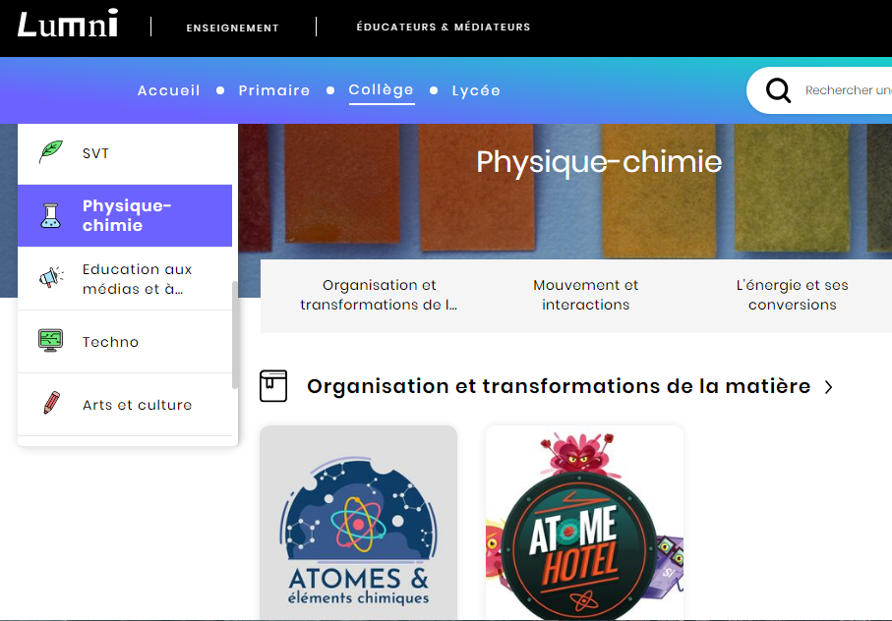
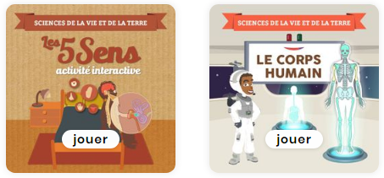
Η πλατφόρμα www.lumni.gr περιλαμβάνει διδακτικό υλικό για το γυμνάσιο (collège) στη Γαλλία. Μπορείτε να μπείτε και να περιηγηθείτε στα μαθήματα της 3^{ης} γυμνασίου (3ème).
https://www.lumni.fr/college/troisieme/physique-chimie
https://www.lumni.fr/jeu/le-corps-humain#containerType=folder&containerSlug=le-corps-humain

Slide 20
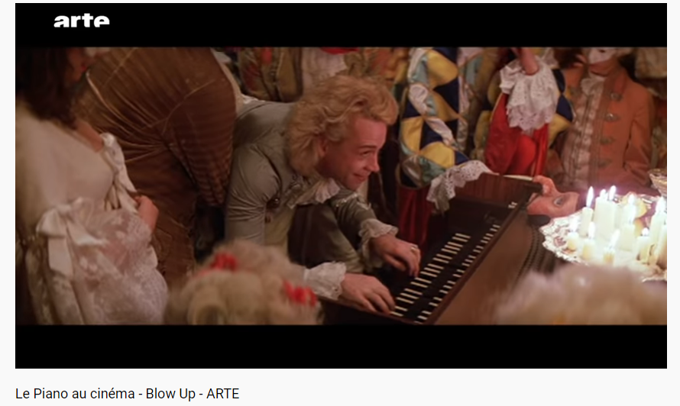
Le Piano au cinéma - Blow Up - ARTE
https://www.youtube.com/watch?v=5TJGOAByeYY

Slide 21
